Slide 1
НИУ ВШЭ · Факультет экономических наук · Образовательная программа «Экономика»
Исследование устойчивости моделей
волатильности и ценообразования опционов в различных рыночных режимах
Ковалёва Мария Сергеевна, 3 курс, группа БЭК2310
Научный руководитель: Сизых Наталья Васильевна
Москва, 2026

Slide 2
Контекст и проблема
Рынок
Гипотеза эффективного рынка: цена агрегирует доступную информацию, ожидания, риски
Модели
Классические модели описывают цену с помощью ограниченного набора параметров
Проблема
В реальности предпосылки моделей не выполняются, ошибка систематически меняется
Насколько точны модели на реальных данных российского фондового рынка?

Slide 3
Гипотеза и цель исследования
Гипотеза:
Качество аппроксимации рыночных цен опционов модельными оценками зависит от рыночного режима и ухудшается в стрессовых состояниях рынка, что требует анализа и систематизации характера и масштаба этих отклонений для дальнейшего учёта выявленных зависимостей при построении и при менении моделей оценки стоимости опционов в реальных задачах.
Цель:
Исследовать устойчивость моделей волатильности и ценообразования опционов в
различных рыночных режимах на основе сравнения модельных и рыночных цен.
Исследовать, от чего зависят ошибки: как и где они меняются

Slide 4
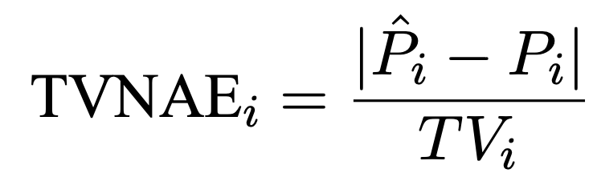
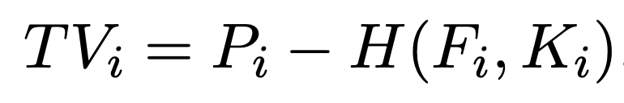
Методология исследования
Метрики качества:
Реальные данные с биржи MOEX
опционы + БА + параметры контрактов
MAE · RMSE · Mean error
↓
проверяют масштаб ошибки, крупные промахи, смещение
Оценка волатильности
HV_21d · HV_63d · GARCH
Авторская метрика:
↓
Модельное ценообразование
CRR American · Black-76
↓
Ошибка нормируется на временну́ю стоимость: ту часть цены, которую модель должна объяснять
Ошибка модели
e_i = Р_model − Р_market
↓
Проверка устойчивости результатов:
Анализ устойчивости ошибки
режим волатильности · DTE · денежность
стат тесты · OLS · подвыборки

Slide 5
Модели ценообразования и входные параметры
Модель Кокса-Росса-Рубинштейна
Модель Black-76
Биномиальное дерево
Подходит для американских опционов
Учитывает досрочное исполнение
Входные параметры: F,K,T,r,σ,тип опциона
Аналитическая формула
Для опционов европейского стиля исполнения
Для опционов на фьючерсы
Входные параметры: F,K,T,r,σ
Волатильность- ключевой параметр моделей.
Разная σ → разные модельные цены → разные ошибки
HV_21d · HV_63d · GARCH
→
σ
→
CRR / Black-76
→
P_model

Slide 6
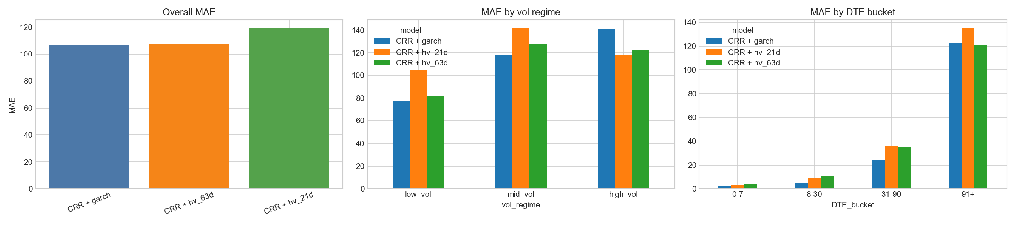
Общее сравнение моделей
Модель | MAE | RMSE | Mean error
CRR + GARCH | 107.0 | 145.8 | −78.1
CRR + HV_63d | 107.1 | 140.6 | −89.7
CRR + HV_21d | 119.3 | 156.4 | −95.3
Все модели систематически недооценивают рынок.
Ошибка выше в средне- и высоковолатильностных режимах
Эффект режима частично связан с составом выборки: DTE и moneyness тоже важны.
На коротких сроках ошибки почти нулевые.
Длинные опционы сложнее описать одной оценкой волатильности

Slide 7
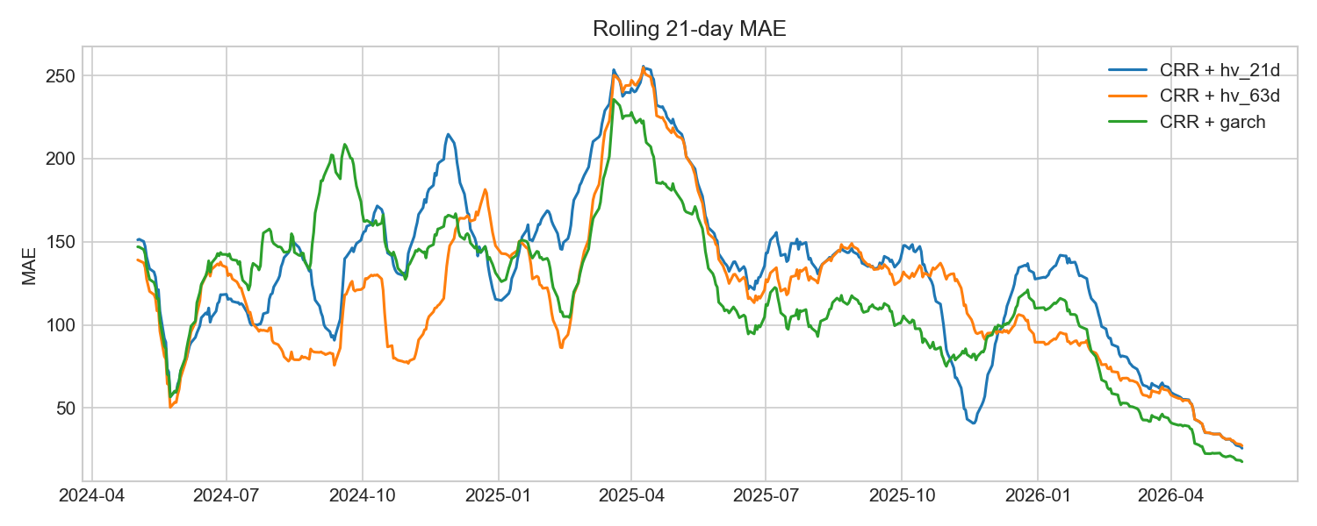
Ошибки по рыночным режимам
Режим | CRR + GARCH | CRR + HV_63d | CRR + HV_21d
Low vol | 77.5 | 82.1 | 104.1
Mid vol | 118.2 | 128.3 | 141.8
High vol | 141.0 | 122.8 | 117.8
Модель | CRR + GARCH | CRR + HV_63d | CRR + HV_21d
CRR + GARCH | - | 34.0 | 29.0
CRR + HV_63d | 34.0 | - | 27.9
CRR + HV_21d | 29.0 | 27.9 | -

Slide 8
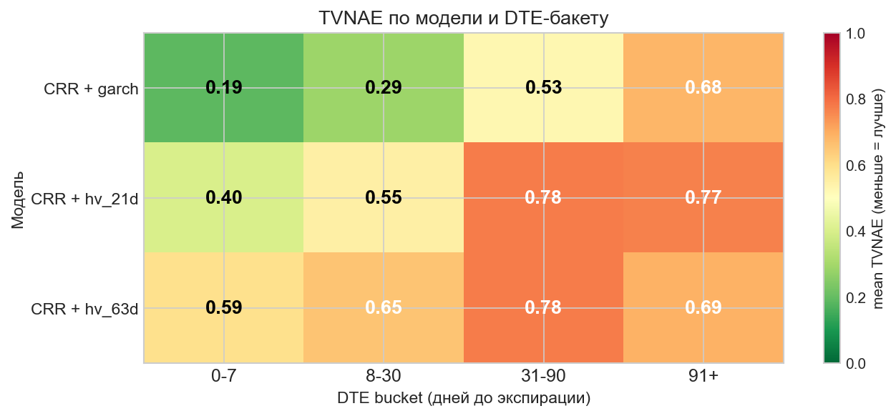
Time Value Normalized Absolute Error
Модель | TVNAE mean | TVNAE median
CRR + GARCH | 0.66 | 0.62
CRR + HV_63d | 0.70 | 0.68
CRR + HV_21d | 0.76 | 0.78
По TVNAE лучшая модель- CRR + GARCH
GARCH лучше описывает именно временную стоимость опциона
Преимущество GARCH особенно заметно на коротких DTE: 0–7 дней.
У HV_21d худший результат: краткосрочная σ слишком шумная.
По мере роста DTE различия между моделями сглаживаются.

Slide 9
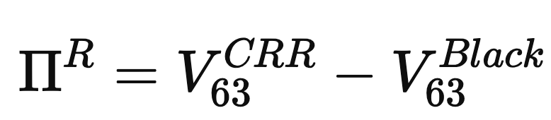
CRR vs Black-76
Модель | MAE | RMSE | Mean error
CRR + HV_63d (амер.) | 107.1 | 140.6 | −89.7
Black-76 + HV_63d (евр.) | 156.2 | 211.6 | −149.0
Премия раннего исполнения:
Средняя на исследуемых данных: 59.28 пт
CRR
учитывает досрочное исполнение
σ = HV_63d
→
P_B76 < P_CRR
→
Black-76
исполнение на экспирации
→

Slide 10
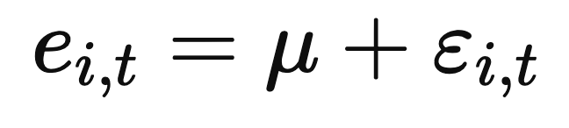
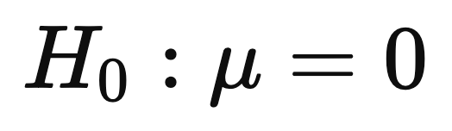
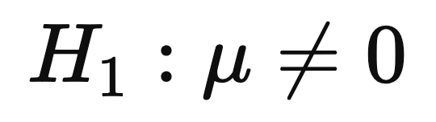
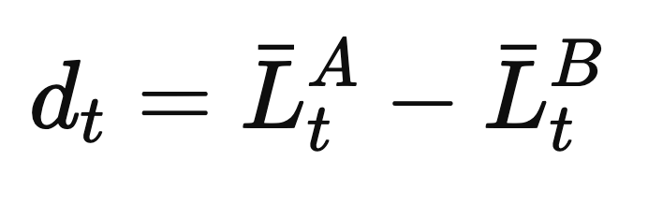
Формальные проверки и устойчивость
Тест средней ошибки
Устойчивость
Подвыборка | Лучшая
Полная выборка | GARCH ≈ HV_63d
Без глубоко OTM / ITM | GARCH
DTE ≤ 91 | GARCH (22.27 vs 29.92)
DTE > 91 | HV_63d ≈ GARCH
Без high_vol | GARCH
r = 12% / 16% / 20% | MAE меняется на ±5 пт
Проверяем, есть ли систематическое смещение модели.
Результат: все μ<0, p<0.001
Систематическое занижение статистически значимо
Diebold–Mariano
Сравниваем качество моделей по дневным loss-функциям
GARCH и HV_63d статистически неразличимы
HV_21d значимо хуже HV_63d (p = 0.0003)
OLS на абсолютных ошибках
R² = 0.27
DTE (+0.16, p<0.001) и |log-moneyness| (−178, p<0.001)
объясняют вариацию ошибок больше, чем режим волатильности
Результаты устойчивы во всех подвыборках

Slide 11
Итоговые выводы
1.
Гипотеза не отвергается в уточнённой форме: Режим влияет на ошибку, но DTE и денежность объясняют значительную часть эффекта
2.
Премия за раннее исполнение действительно существует: Black-76 даёт MAE на 46% хуже
3.
Качество модели зависит от горизонта: На коротких DTE выигрывает GARCH, на длинных- различия сглаживаются
4.
GARCH лучше описывает временную стоимость: TVNAE 0.66 vs 0.70. На DTE 0–7 ошибка в 3 раза меньше
5.
Все модели систематически недооценивают рынок: Набор параметров, на основе которых оцениваются модели, не позволяет оценить все факторы, значимо влияющие на цену.

Slide 12
Ограничения и направления развития
Ограничения исследования
Направления развития
Короткий период анализа: около 2 лет данных
Один рынок и один класс инструментов: американские опционы на фьючерс
Расчётные цены вместо сделочных: исследование основано на SETTLEPRICE, без полноценного учёта bid-ask spread, объёмов и внутридневной ликвидности.
Упрощение моделей: используется одна оценка волатильности на контракт, постоянная ставка
Расширить выборку: больший период, другие режимы и рынки.
Реализовать полноценную оценку волатильности: построить полноценную IV surface по DTE и денежности.
Добавить учет ликвидности: bid-ask, объёмы, открытый интерес.
Проверить более гибкие модели: Heston, jumps, regime-switching
Расширить методологию: Использовать ML для корректировки модельной ошибки

Slide 13
Спасибо за внимание!

